Slide 1
JAK DZIAŁA ANALITYKA
Prowadzący
POLITECHNIKA GDAŃSKA
MODUŁ: ANALITYKA CYFROWA I MONITORING

Slide 2
"Analityka prehistoryczna"
W jaki sposób firmy zbierały informacje o konsumentach przed pojawieniem się Internetu?
badania marketingowe
transakcje z klientami
Notes:
Przed pojawieniem się Internetu firmy zbierały informacje o konsumentach za pomocą różnych metod. Oto kilka powszechnie stosowanych technik:
Ankiety i kwestionariusze: Firmy przeprowadzały ankiety i dystrybuowały kwestionariusze w celu zebrania informacji na temat preferencji konsumentów, nawyków zakupowych i danych demograficznych. Ankiety te były często przeprowadzane za pośrednictwem poczty, rozmów telefonicznych lub wywiadów osobistych.
Badania rynku: Firmy zatrudniały firmy zajmujące się badaniami rynku do przeprowadzania badań i gromadzenia danych na temat zachowań konsumentów, trendów rynkowych i preferencji produktowych. Badania te często obejmowały grupy fokusowe, wywiady i badania obserwacyjne.
Dane dotyczące zakupów: Firmy gromadziły informacje za pośrednictwem systemów punktów sprzedaży, w których rejestrowano dane dotyczące zakupów dokonywanych przez klientów. Dane te obejmowały zakupione produkty, kwoty transakcji i częstotliwość zakupów. Programy lojalnościowe były również wykorzystywane do śledzenia zakupów i preferencji klientów.
Rejestry publiczne i katalogi: Firmy uzyskiwały dostęp do rejestrów publicznych, takich jak dane spisowe, rejestry nieruchomości i katalogi zawodowe, w celu gromadzenia informacji demograficznych o konsumentach. Pomogło im to zrozumieć grupę docelową i odpowiednio dostosować strategie marketingowe.
Bezpośrednie kampanie pocztowe: Bezpośrednie kampanie pocztowe obejmowały wysyłanie materiałów promocyjnych, katalogów i ankiet bezpośrednio do skrzynek pocztowych konsumentów. Firmy wykorzystywały otrzymane odpowiedzi do gromadzenia danych i lepszego zrozumienia swoich klientów.
Obserwacje sklepów detalicznych: Firmy obserwowały zachowania i preferencje konsumentów poprzez fizyczne monitorowanie klientów w sklepach detalicznych. Obejmowało to śledzenie ruchów klientów, odnotowywanie interakcji z produktami i analizowanie decyzji zakupowych.
Opinie klientów: Firmy zachęcały klientów do przekazywania opinii za pośrednictwem skrzynek sugestii, infolinii obsługi klienta lub kart komentarzy. Opinie te dostarczyły cennych informacji na temat zadowolenia konsumentów, skarg i sugestii dotyczących ulepszeń.
Zewnętrzne źródła danych: Firmy współpracowały z brokerami danych i innymi źródłami zewnętrznymi w celu uzyskania dostępu do informacji, takich jak listy mailingowe, subskrypcje czasopism i rejestry publiczne. Źródła te dostarczyły dodatkowych danych konsumenckich na potrzeby ukierunkowanych działań marketingowych.
Transakcje klientów były istotnym źródłem informacji dla firm przed Internetem i siecią. Oto, w jaki sposób firmy gromadziły informacje związane z transakcjami klientów:
Systemy punktów sprzedaży: Sklepy detaliczne i firmy korzystały z systemów punktów sprzedaży (POS) do rejestrowania transakcji klientów. Systemy te śledziły szczegóły, takie jak zakupione przedmioty, ilości, ceny oraz daty i godziny transakcji. Dane te zapewniały wgląd we wzorce zakupów klientów, popularne produkty i trendy sprzedaży.
Paragony i faktury: Firmy wystawiały klientom paragony i faktury za dokonane zakupy. Dokumenty te zawierały informacje o zakupionych produktach lub usługach, cenach, a czasem także dane klientów. Analizując te dokumenty, firmy mogły gromadzić dane związane z transakcjami i monitorować preferencje klientów.
Programy lojalnościowe: Wiele firm wdrożyło programy lojalnościowe, w których klienci mogli się zarejestrować i otrzymać unikalny identyfikator, taki jak karta członkowska lub numer. Klienci przedstawiali te identyfikatory podczas transakcji, umożliwiając firmom powiązanie zakupów z konkretnymi osobami. Umożliwiło to firmom śledzenie indywidualnych zachowań zakupowych, oferowanie spersonalizowanych promocji i analizowanie nawyków związanych z wydatkami klientów.
Rejestry ręczne: Przed erą cyfrową firmy prowadziły ręczną ewidencję transakcji z klientami. Używały one ksiąg rachunkowych, dzienników lub systemów komputerowych bez połączenia z Internetem do ręcznego rejestrowania danych dotyczących sprzedaży. Rejestry te zawierały szczegóły, takie jak nazwy klientów, zakupione przedmioty i kwoty transakcji. Chociaż metoda ta była bardziej czasochłonna i podatna na błędy ludzkie, służyła jako cenne źródło informacji o transakcjach.
Płatności kartami kredytowymi i czekami: Gdy klienci dokonywali zakupów za pomocą kart kredytowych lub czeków, firmy miały dostęp do danych transakcji za pośrednictwem systemów przetwarzania płatności. Systemy te rejestrowały metodę płatności, szczegóły karty lub czeku, kwoty transakcji, a czasami informacje o kliencie. Informacje te pomagały firmom analizować trendy w płatnościach i lepiej rozumieć preferencje klientów.
Usługi subskrypcji i członkostwa: Firmy oferujące usługi oparte na subskrypcji lub członkostwie prowadziły rejestry subskrypcji, odnowień i rezygnacji klientów. Dane te zapewniały wgląd w lojalność klientów, wskaźniki retencji i preferencje dotyczące subskrypcji.
Analizując dane transakcji klientów, firmy mogły zidentyfikować popularne produkty, zrozumieć zachowania konsumentów, udoskonalić zarządzanie zapasami oraz dostosować swoje strategie marketingowe i sprzedażowe do określonych segmentów klientów.

Slide 3
"Analityka prehistoryczna"
Porównanie zasobów, które były potrzebne wcześniej
i zasobów, które są potrzebne teraz.
Porównanie czasu, jakości i ilości informacji dostępnych dla organizacji w celu podejmowania decyzji.
Notes:
Przed pojawieniem się Internetu gromadzenie informacji o konsumentach wymagało innych zasobów niż w obecnej erze cyfrowej. Oto porównanie zasobów wymaganych wtedy i teraz:
Przed Internetem:
Infrastruktura fizyczna: Firmy potrzebowały infrastruktury fizycznej, takiej jak sklepy detaliczne, biura, centra obsługi telefonicznej i magazyny danych, aby prowadzić działalność biznesową, przechowywać dane klientów i prowadzić dokumentację.
Komunikacja w formie papierowej: Ankiety, kwestionariusze i formularze opinii były drukowane na papierze i dystrybuowane pocztą lub osobiście. Wymagało to zasobów związanych z drukowaniem i wysyłką, a także ręcznego wprowadzania danych w celu przetworzenia odpowiedzi.
Ręczne przechowywanie danych i zarządzanie nimi: Dane zebrane z różnych źródeł, takich jak transakcje i ankiety, były zazwyczaj przechowywane ręcznie w księgach, dziennikach i szafkach na dokumenty. Zarządzanie i pobieranie tych danych wymagało wysiłku fizycznego i przestrzeni.
Firmy zajmujące się badaniami rynku: Przeprowadzenie kompleksowych badań rynkowych często wymagało outsourcingu do wyspecjalizowanych firm zajmujących się badaniami rynku, co wiązało się z dodatkowymi kosztami i koordynacją.
Ręczna analiza danych: Analiza danych konsumenckich wymagała ręcznego przetwarzania, obliczeń i analizy statystycznej. Wymagało to przeszkolonego personelu oraz znacznego nakładu czasu i wysiłku.
Ograniczony zasięg i szybkość: Zbieranie informacji o konsumentach było wolniejsze i miało ograniczony zakres ze względu na fizyczny charakter gromadzenia danych i komunikacji. Gromadzenie i przetwarzanie danych często trwało dłużej, co skutkowało opóźnieniami w uzyskaniu wglądu.
Teraz, dzięki Internetowi:
Infrastruktura cyfrowa: Firmy potrzebują infrastruktury cyfrowej, takiej jak strony internetowe, platformy online i przechowywanie danych w chmurze, aby prowadzić działalność, gromadzić i przechowywać dane konsumentów oraz komunikować się z klientami.
Ankiety i formularze online: Ankiety i kwestionariusze mogą być tworzone i dystrybuowane online, zmniejszając potrzebę fizycznego drukowania i ręcznego wprowadzania danych. Odpowiedzi są automatycznie gromadzone i przechowywane w formie cyfrowej.
Przechowywanie i zarządzanie danymi cyfrowymi: Dane konsumentów mogą być przechowywane w formie cyfrowej, eliminując potrzebę fizycznej przestrzeni dyskowej i umożliwiając łatwiejsze zarządzanie danymi, ich wyszukiwanie i analizę.
Narzędzia do analizy danych: Zaawansowane narzędzia i oprogramowanie do analizy danych są dostępne do wydajnego przetwarzania, analizy i wizualizacji danych konsumenckich. Narzędzia te zapewniają szybszy i dokładniejszy wgląd, umożliwiając podejmowanie decyzji w oparciu o dane.
Badania rynku online: Firmy mogą przeprowadzać badania rynku online za pomocą platform cyfrowych, docierając do większej liczby odbiorców i gromadząc dane szybciej i taniej.
Automatyzacja i sztuczna inteligencja: Technologie automatyzacji i sztucznej inteligencji umożliwiają zautomatyzowane gromadzenie danych, analizę i spersonalizowane działania marketingowe. Algorytmy uczenia maszynowego mogą przetwarzać duże ilości danych i dostarczać ukierunkowanych informacji.
Globalny zasięg i wgląd w czasie rzeczywistym: Dzięki globalnemu zasięgowi Internetu firmy mogą gromadzić dane od konsumentów na całym świecie i otrzymywać wgląd w czasie rzeczywistym, co pozwala na szybsze reagowanie na trendy rynkowe i wymagania konsumentów.
Ogólnie rzecz biorąc, zasoby wymagane w erze cyfrowej są bardziej skoncentrowane na infrastrukturze cyfrowej, narzędziach online i technologiach opartych na danych, umożliwiając szybsze, bardziej wydajne i szersze gromadzenie danych, analizę i procesy decyzyjne w porównaniu z fizycznymi i ręcznymi metodami z przeszłości.
Porównując czas, jakość i ilość informacji dostępnych dla organizacji w celu podejmowania decyzji, istnieją znaczne różnice między erą przedcyfrową a obecną erą cyfrową:
Czas: Przed Internetem:
Czas gromadzenia i przetwarzania informacji był stosunkowo powolny. Firmy polegały na fizycznych metodach gromadzenia danych, takich jak ankiety, ręczne prowadzenie dokumentacji i badania rynku prowadzone przez dłuższy czas.
Czas potrzebny na dystrybucję ankiet, otrzymywanie odpowiedzi, ręczne przetwarzanie danych i przeprowadzanie analiz często skutkował opóźnieniami.
Podejmowanie decyzji opierało się na danych historycznych, a uzyskanie informacji w czasie rzeczywistym było trudne.
Teraz, dzięki Internetowi:
Informacje mogą być gromadzone, udostępniane i dostępne w czasie rzeczywistym. Firmy mogą szybko gromadzić dane za pomocą ankiet online, monitorowania mediów społecznościowych i analiz w czasie rzeczywistym.
Wgląd w czasie rzeczywistym umożliwia organizacjom szybsze podejmowanie decyzji, szybkie reagowanie na trendy rynkowe i dynamiczne dostosowywanie strategii.
Jakość: Przed Internetem i siecią:
Jakość danych zależała od ręcznego wprowadzania danych, co wiązało się z ryzykiem błędu ludzkiego.
Metody gromadzenia danych, takie jak ankiety i kwestionariusze, były ograniczone przez dokładność respondentów, błędy przypominania i błędy interpretacji.
Badania rynkowe dostarczyły cennych spostrzeżeń, ale jakość danych zależała od metodologii, wielkości próby i doświadczenia badacza.
Teraz, dzięki Internetowi:
Zaawansowane technologie gromadzenia danych i zautomatyzowane systemy zmniejszają ryzyko błędu ludzkiego przy wprowadzaniu danych.
Narzędzia analityczne w czasie rzeczywistym i algorytmy uczenia maszynowego mogą przetwarzać duże ilości danych, odkrywać wzorce i dostarczać dokładnych informacji.
Firmy mają dostęp do wielu różnych źródeł danych, w tym interakcji z klientami online, konwersacji w mediach społecznościowych i śladów cyfrowych, co przyczynia się do uzyskania bogatszych i bardziej kompleksowych informacji.
Ilość: Przed internetem:
Ilość dostępnych informacji była ograniczona ze względu na ograniczenia związane z fizycznymi metodami gromadzenia danych.
Badania rynkowe miały wielkość próby opartą na budżecie i względach logistycznych.
Informacje zwrotne od klientów uzyskiwano głównie poprzez bezpośrednie interakcje lub ograniczony odsetek odpowiedzi na ankiety.
Teraz, dzięki Internetowi:
Ilość danych dostępnych dla organizacji wzrosła wykładniczo.
Interakcje cyfrowe, platformy mediów społecznościowych, transakcje online i urządzenia IoT generują ogromne ilości danych.
Technologie Big Data umożliwiają organizacjom gromadzenie, przechowywanie i analizowanie dużych zbiorów danych, zapewniając głębsze zrozumienie zachowań konsumentów i trendów rynkowych.
Podsumowując, era cyfrowa zrewolucjonizowała czas, jakość i ilość informacji dostępnych dla organizacji w celu podejmowania decyzji. Dane w czasie rzeczywistym, zaawansowana analityka i bogactwo różnorodnych źródeł danych pozwalają na szybszy wgląd, wyższą jakość danych i obszerniejsze zbiory danych, umożliwiając organizacjom podejmowanie bardziej świadomych i terminowych decyzji.

Slide 4
Cele nauczania
Jak działa narzędzie Website Analytics?

Slide 5
AGENDA
Jak strony internetowe zbierają informacje?
Działalność konsolidacyjna
Zadanie

Slide 6
"Bez danych jesteś tylko kolejną osobą z opinią".
W. Edwards Deming
Notes:
Cytat "Bez danych jesteś tylko kolejną osobą z opinią" podkreśla znaczenie wykorzystywania danych i dowodów do wspierania argumentów i decyzji, zamiast polegania wyłącznie na osobistych przekonaniach lub subiektywnych opiniach. Oto wyjaśnienie tego cytatu:
Dane jako podstawa świadomych decyzji: Dane dostarczają faktycznych informacji, które mogą wspierać i potwierdzać argumenty lub decyzje. Wnoszą obiektywizm i wiarygodność do procesu podejmowania decyzji, ponieważ są oparte na dowodach, a nie na osobistych uprzedzeniach lub założeniach.
Podejmowanie decyzji w oparciu o dane: Podejmowanie decyzji w oparciu o dane pomaga zmniejszyć ryzyko błędów, uprzedzeń i domysłów. Analizując odpowiednie dane, organizacje mogą identyfikować wzorce, trendy i korelacje, umożliwiając im dokonywanie dokładniejszych prognoz i świadomych wyborów.
Zwiększanie wiarygodności: Dane zwiększają wiarygodność argumentów i decyzji, pokazując, że są one poparte dowodami empirycznymi. Prezentując wyniki poparte danymi, osoby są częściej postrzegane jako posiadające wiedzę i godne zaufania, co wzmacnia ich pozycję.
Podważanie subiektywnych opinii: Bez danych opinie są subiektywne i mogą na nie wpływać osobiste uprzedzenia, ograniczone doświadczenia lub niepotwierdzone dowody. Dane zapewniają bardziej obiektywną perspektywę i pomagają zakwestionować lub udoskonalić opinie, które mogą nie być zgodne z dostępnymi dowodami.
Wprowadzanie innowacji i ulepszeń: Dane pozwalają organizacjom identyfikować obszary wymagające poprawy, odkrywać pojawiające się trendy i identyfikować nowe możliwości. Opierając decyzje na danych, organizacje mogą optymalizować procesy, ulepszać produkty lub usługi i pozostać konkurencyjnymi w szybko zmieniającym się otoczeniu.
Warto jednak zauważyć, że dane powinny być interpretowane i stosowane z ostrożnością. Ważne jest, aby wziąć pod uwagę jakość danych, potencjalne uprzedzenia i kontekst, w którym zostały zebrane. Dane powinny być analizowane krytycznie i w połączeniu z innymi czynnikami, takimi jak wiedza specjalistyczna w danej dziedzinie i spostrzeżenia jakościowe, aby podejmować trafne decyzje.

Slide 7
Temat 1
Jak strony internetowe zbierają informacje?

Slide 8
Jak strony internetowe zbierają informacje?
Cztery kluczowe źródła danych dla analityki internetowej:
Żądania protokołu transferu hipertekstu (HTTP) (za pośrednictwem fragmentów kodu javascript lub plików cookie).
Dane z serwera, które nie są częścią żądania HTTP.
Dane z aplikacji internetowych, takich jak JavaScript lub wtyczki preprocesora hipertekstowego (PHP).
Dane osób trzecich lub dane zewnętrzne pochodzące z powiązanego oprogramowania
i aplikacji, takich jak marketing e-mailowy lub platformy mediów społecznościowych.
Notes:
Strony internetowe zbierają informacje z różnych źródeł, takich jak dane wejściowe użytkownika, pliki cookie i dzienniki serwera, w celu zapewnienia spersonalizowanych doświadczeń i śledzenia zachowań użytkowników. Jako profesjonalista w dziedzinie marketingu cyfrowego ważne jest, aby zrozumieć metody wykorzystywane do gromadzenia tych informacji.
Jedną z powszechnych metod jest wprowadzanie danych przez użytkownika, takich jak formularze i ankiety, które umożliwiają stronom internetowym zbieranie informacji bezpośrednio od użytkowników. Informacje te mogą być wykorzystane do dostosowania doświadczeń użytkownika, personalizacji działań marketingowych i poprawy funkcjonalności witryny.
Inną metodą jest użycie plików cookie, małych plików tekstowych przechowywanych na urządzeniach użytkowników, które śledzą ich aktywność na stronie internetowej. Pliki cookie mogą być używane do zapamiętywania preferencji użytkownika, przechowywania danych logowania i śledzenia zachowania użytkownika w celach analitycznych i reklamowych.
Ponadto strony internetowe zbierają informacje z dzienników serwera, które rejestrują informacje o każdym żądaniu użytkownika, takie jak adres IP, typ przeglądarki i odwiedzana strona. Informacje te są wykorzystywane do śledzenia ruchu w witrynie i poprawy jej wydajności, a także do celów bezpieczeństwa, takich jak wykrywanie złośliwej aktywności.
Wreszcie, strony internetowe mogą również gromadzić informacje ze źródeł zewnętrznych, takich jak platformy mediów społecznościowych i narzędzia analityczne. Informacje te mogą zapewnić bardziej kompleksowy obraz użytkownika, umożliwiając witrynom spersonalizowanie ich doświadczeń i usprawnienie działań marketingowych.
Podsumowując, strony internetowe zbierają informacje z różnych źródeł, w tym z danych wprowadzanych przez użytkowników, plików cookie, dzienników serwerów i źródeł zewnętrznych. Jako profesjonalista w marketingu cyfrowym, zrozumienie metod wykorzystywanych do gromadzenia informacji jest niezbędne do dostosowania doświadczenia użytkownika, śledzenia jego zachowania i poprawy działań marketingowych.

Slide 9
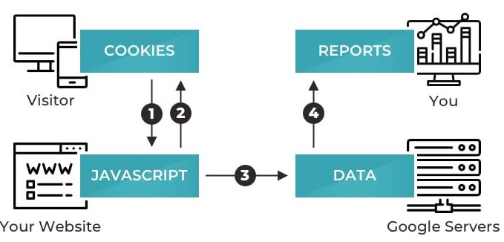
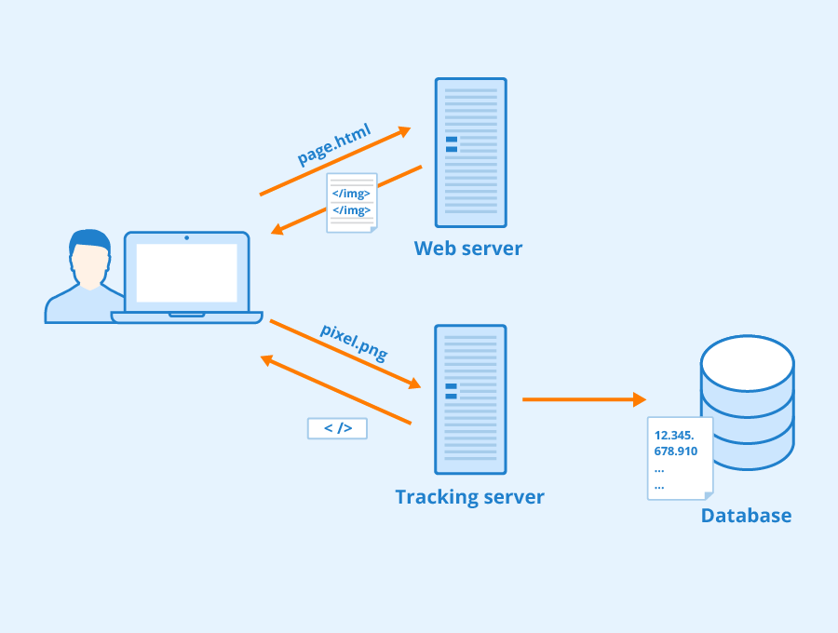
Jak strony internetowe zbierają informacje?
https://www.rawsoft.com/blog/how-does-google-analytics-work/
https://www.seobility.net/en/wiki/Tracking_Pixels

Slide 10
Ocena aktywności
Zadanie: Zaznacz stwierdzenia, które są prawdziwe
Aby wiedzieć, jak strona internetowa zbiera informacje, niezbędna jest wysoce techniczna wiedza na temat tego procesu
Analityka internetowa wykorzystuje tylko jedną metodę śledzenia danych
Narzędzia do analizy stron internetowych wstawiają kod JavaScript
do tekstu HTML na stronach internetowych, dzięki czemu mogą przechwytywać dane i przechowywać je w tabelach bazy danych

Slide 11
Działalność konsolidacyjna

Slide 12
Działalność konsolidacyjna
Zadanie: Jakie czynniki mogą prowadzić do gromadzenia danych z błędami przez narzędzia analityczne?
Spotkanie z grupą roboczą
Każdy członek grupy przeprowadza badanie w celu zidentyfikowania czynników, które mogą prowadzić do błędów w gromadzeniu danych
Przedyskutuj z kolegami i stwórz listę zawierającą główne czynniki

Slide 13
Podsumowanie celów nauczania
Czy możesz teraz opisać, jak działa analityka na stronach internetowych?

Slide 14
Podsumowanie zajęć
Jakie ważne pomysły wyniosłeś z dzisiejszego tematu?
Opisz trzy rzeczy, których się nauczyłeś, dwie rzeczy,
które wymagają wyjaśnienia i jedną rzecz,
która Cię zainteresowała.

Slide 15
Proszę o pytania

Slide 16
Następne zajęcia...
wskaźniki, KPI itp.
zrozumienie odbiorców

